Slide 1
Презентация по теме «Центры происхождения культурных растений». 10 класс Учитель биологии Фоменко А.Н.

Slide 2
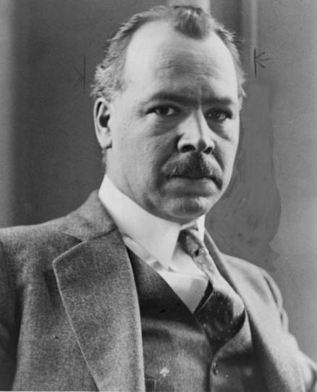
С целью изучения многообразия и географического распространения культурных растений Н. И. Вавилов организовал многочисленные экспедиции как в пределах территории на шей страны, так и во многие зарубежные страны. В результате этих экспедиций был собран огромный семенной материал, который был использован для селекционной работы.
Вавилов
Николай Иванович

Slide 3
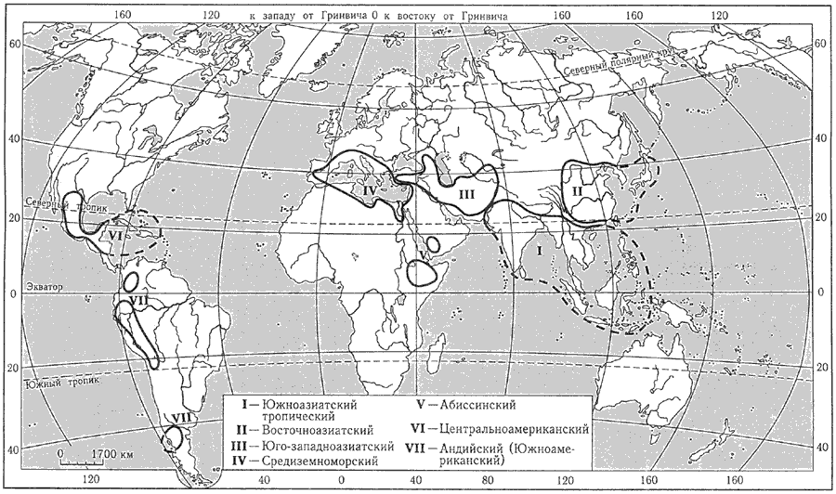
Н. И. Вавилов выделил 7 центров происхождения культурных растений.

Slide 4
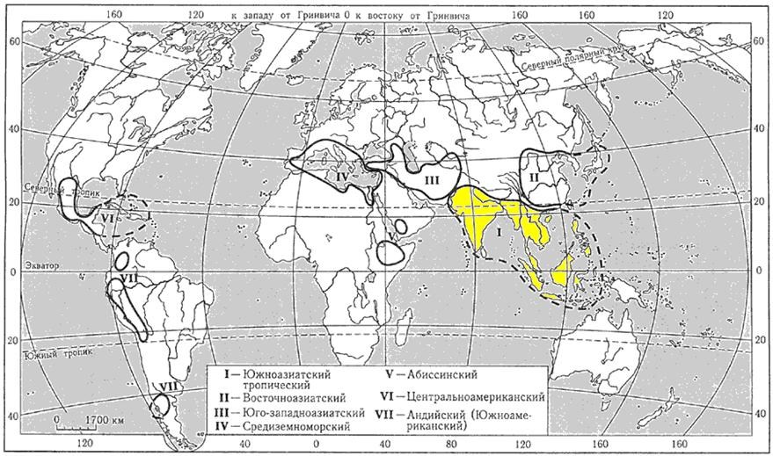
Южноазиатский тропический
Тропическая Индия, Индокитай, Южный Китай,
о-ва Юго-Восточной Азии.

Slide 5
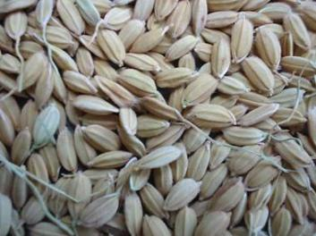
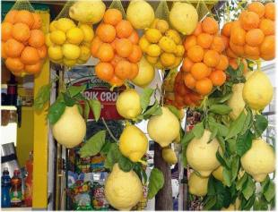
Южноазиатский тропический
Рис
Огурец
Рис, сахарный тростник, цитрусовые, огурец, баклажан, черный перец и др. (50% культурных растений).
Цитрусовые

Slide 6
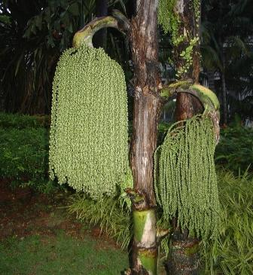
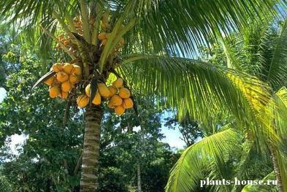
Саговая пальма
Сахарная пальма
Хлебное дерево, банан, восковая
тыква, чина, помело, бергамот,
лайм, померанец, гвоздичное
дерево, мускатный орех.
Кокосовая пальма

Slide 7
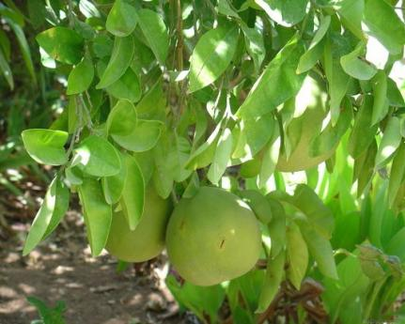
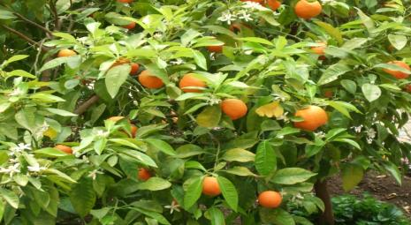
Гвоздичное дерево
Помело
Померанец

Slide 8
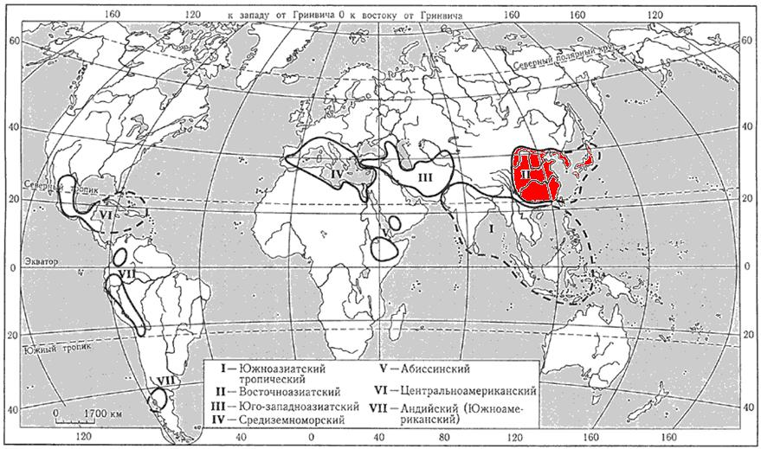
Восточноазиатский
Центральный и Восточный Китай, Япония, Корея, Тайвань.

Slide 9
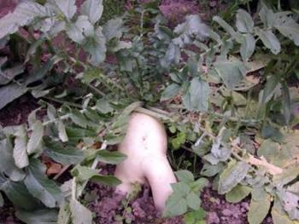
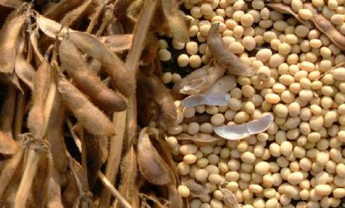
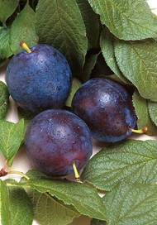
Восточноазиатский
Редька
Соя
Рис, просо, овёс, хлопчатник гречиха, слива, вишня, редька и др. (20% культурных растений).
Слива

Slide 10
Апельсин
Мандарин
Горькая тыква
Сахарный тростник
Салат спаржевой пекинская капуста
Лук- батун, душистый
Грецкий орех
Бамбук
Лавр камфорный
Хурма
Яблоня
Абрикос
Персик

Slide 11
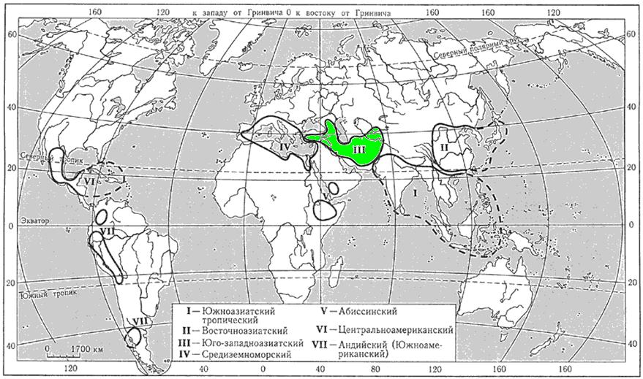
Юго-Западно - азиатский
Малая Азия, Средняя Азия, Афганистан, Юго-Западная Индия.

Slide 12
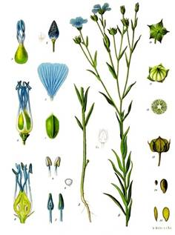
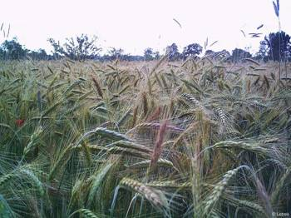
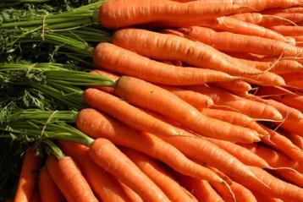
Юго-Западно - азиатский
Рожь
Лён
Пшеница, рожь, бобовые культуры, чечевица, люцерна, лен, конопля, репа, морковь, чеснок, лук, виноград, дыня и др. (14% культурных растений).
Морковь

Slide 13
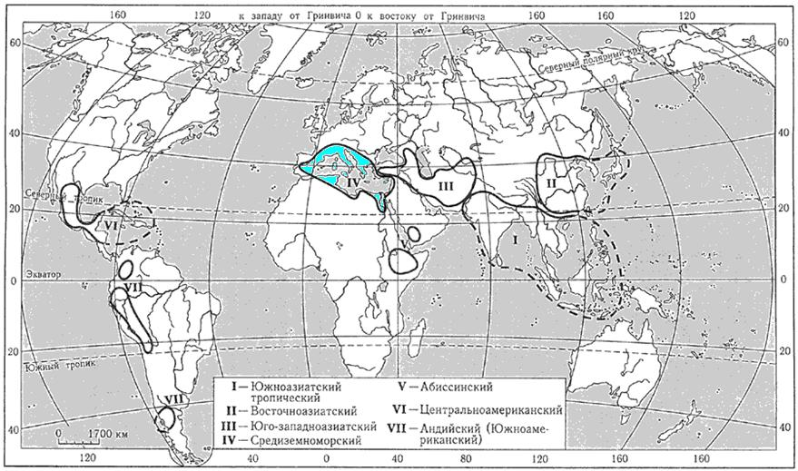
Средиземноморский
Страны по берегам Средиземного моря.

Slide 14
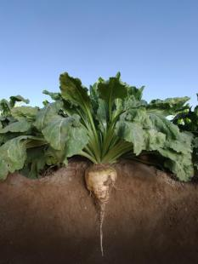
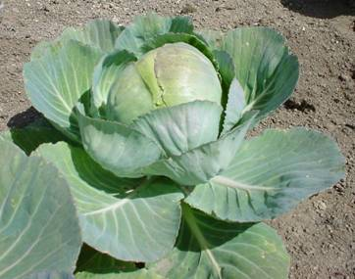
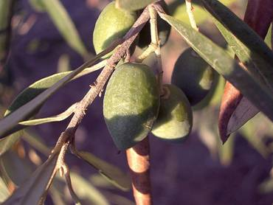
Средиземноморский
Сахарная свекла
Капуста
Капуста, сахарная свёкла, маслины, клевер, чечевица, кормовые травы (11% культурных растений).
Маслины

Slide 15
Овёс, люпин, чина, лён, клевер, оливковое дерево, лавр благородный, виноград, кориандр, тмин, горох, мята, хрен,
Морковь, петрушка, пастернак, сельдерей,
Свекла, редька, редис, цикорий, щавель, укроп.

Slide 16
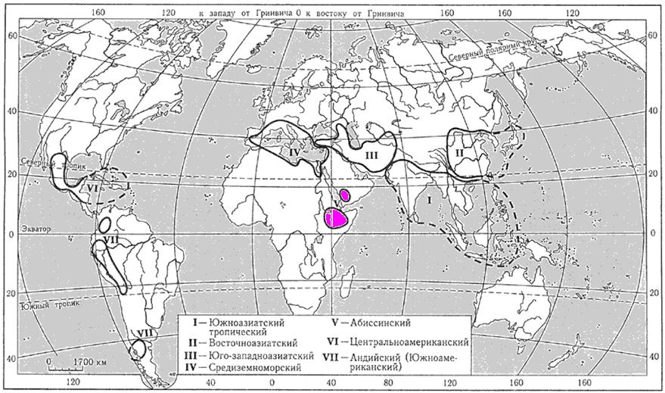
Абиссинский
Абиссинское нагорье Африки.

Slide 17
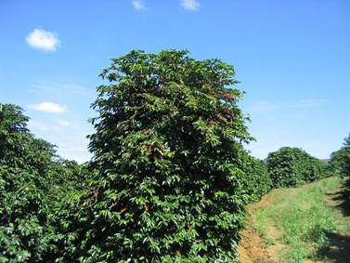
Абиссинский
Твёрдая пшеница, ячмень, кофейное дерево, сорго, бананы, арбуз, клещевина,
масленичная пальма, хлопчатник, лук- шалот.
Пшеница
Ячмень
Кофейное дерево

Slide 18
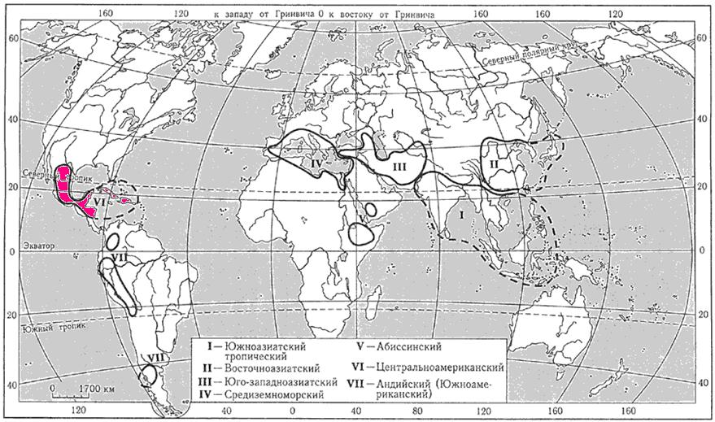
Центральноамериканский
Южная Мексика.

Slide 19
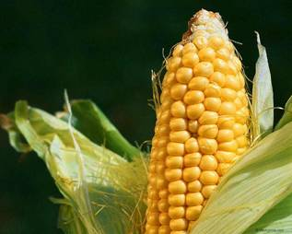
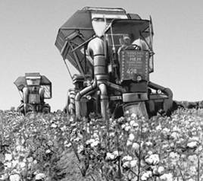
Центральноамериканский
Кукуруза, длинноволокнистый хлопчатник, какао, тыква, табак.
Кукуруза
Хлопчатник
Какао

Slide 20
Фасоль обыкновенная,
Тыква, батат, перец овощной, подсолнечник, топинамбур, авокадо,
Агава, махорка, физалис.

Slide 21
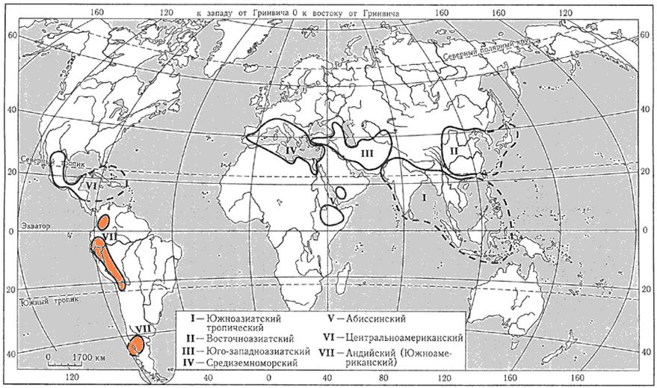
Южно-американский
Южная Америка вдоль западного побережья.

Slide 22
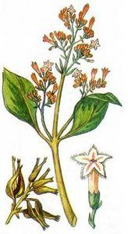
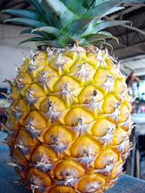
Южно-американский
Картофель, ананас, хинное дерево.
Картофель
Ананас
Хинное дерево

Slide 23
Томат, арахис, хлопчатник перуанский, бразильский орех, тыква мускатная.

Slide 24
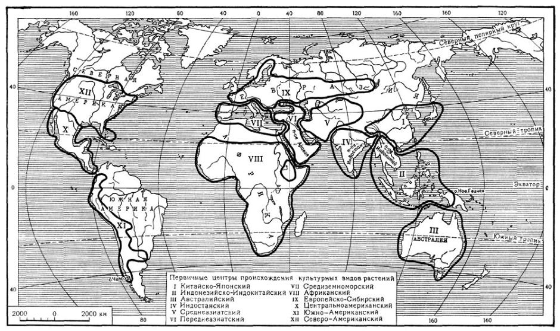
Начатая Н. И. Вавиловым работа была продолжена другими ботаниками; после ряда уточнений в настоящее время насчитывается 12 первичных центров происхождения культурных растений.

Slide 25
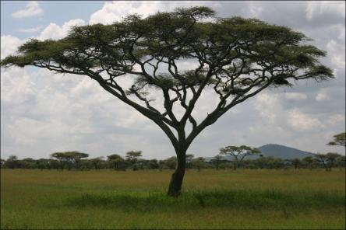
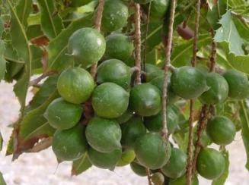
Австралийский
акация
эвкалипт
шпинат новозеландский, лён новозеландский.
Австралийский орех

Slide 26
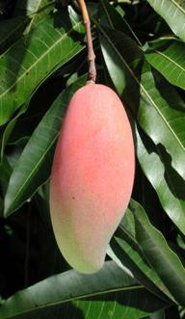
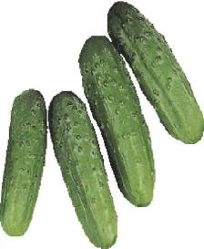
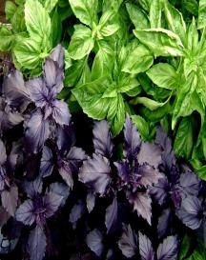
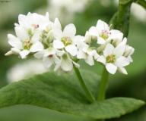
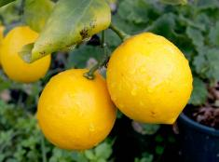
Индийский
баклажан
огурец
базилик
манго
Рис, фасоль золотистая,
Хлопчатник, сахарный тростник,
Мак, сахарная пальма.
гречиха
лимон

Slide 27
Североамериканский
Слива канадская и американская
Крыжовник американский
Клюква крупноплодная
Земляника виргинская
Малина чёрная
Ежевика
Люпин
Ирга

Slide 28
Европейско- Сибирский
Бузина
Шиповник сахарная свекла
Красная смородина чёрная смородина
Брусника крыжовник
Рябина домашняя облепиха
Репа вишня
Лук алтайский клевер
Жимолость лещина
Земляника садовая и мускатная
Лещина

Slide 29
Переднеазиатский
Пшеница Алыча
Ячмень Инжир
Рожь Каштан
Горох Виноград
Лён Черёмуха
Люцерна Фисташка
Слива Лук – порей
Айва Шпинат
Фундук Кресс - салат
Кизил Барбарис

Slide 30
Центры происхождения культурных растений, как показывают археологические исследования, тесно связаны с районами одомашнивания животных. Такие регионы получили название центров доместикации. Многочисленные зоологические исследования подтвердили, что для каждого вида домашних животных, несмотря на обилие пород, существует, как правило, один дикий предок.

